Slide 1
강화학습
(Reinforcement learning)
Yang_seungwon

Slide 2
Contents
강화학습이란?
강화학습 알고리즘들
Q-learning
DQN
간단한 실습

Slide 3
강화학습이란 ?

Slide 4
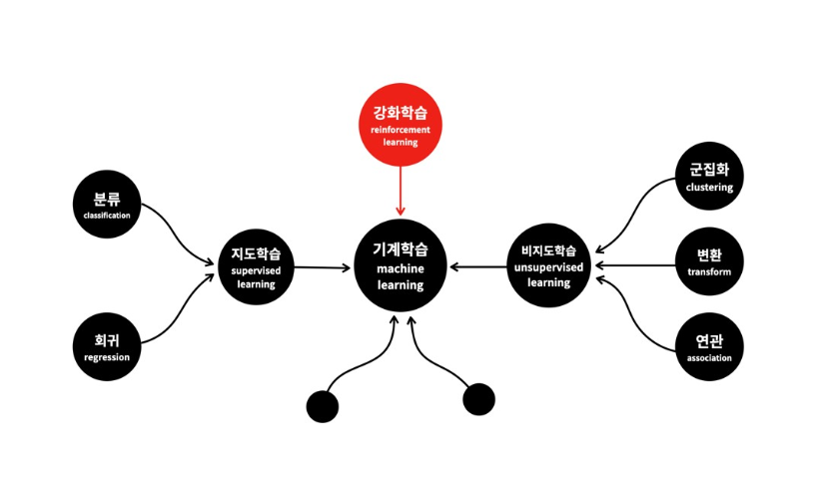
기계학습의 분류 체계
Img src : https://velog.io/@d2h10s/%EA%B0%95%ED%99%94%ED%95%99%EC%8A%B5-%EA%B0%95%ED%99%94%ED%95%99%EC%8A%B5%EC%9D%B4%EB%9E%80

Slide 5
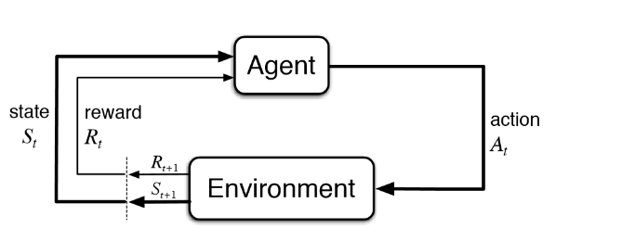
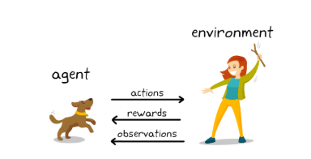
강화학습의 기본 개념
Img src : https://kr.mathworks.com/discovery/reinforcement-learning.html
Img src : https://itwiki.kr/w/%EA%B0%95%ED%99%94_%ED%95%99%EC%8A%B5

Slide 6
강화 학습 관련 용어
Agent: 학습하는 주체를 의미함. Environment로부터 상태를 관찰하고 정책에
따라 행동을 선택함. 이에 따른 보상을 얻으면 이를 극대화 하는 방향으로
정책을 업데이트 해나가며 학습.
Environment: Agent가 상호작용하는 외부 세계. Agent의 행동을 받아와 다시
agent에게 다음상태와 보상을 반환하는 역할을 함.
Policy: Agent가 어떤 상태에서 어떤 행동을 선택할지 정하는 규칙을 의미함.
Agent가 보상(reward)을 극대화하는 방향으로 좋은 Policy를 구하는 것이 기본적인
강화학습의 목표라고 할 수 있음. 어떤 한 정책을 π 로 표기한다.

Slide 7
강화학습 알고리즘들

Slide 8
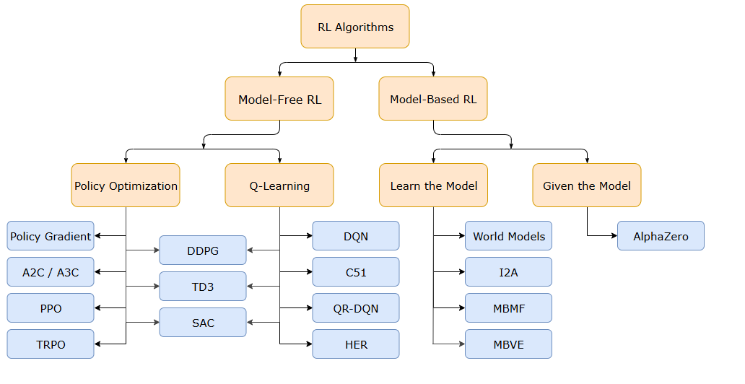
Model-free vs Model based
Img src : https://dreamgonfly.github.io/blog/rl-taxonomy/

Slide 9
Model-free
환경의 transition model P(s’|s,a)나 보상함수 R(s,a) 등을 직접 학습하지 않고
상호작용을 통해 Policy나 가치함수(V)를 바로 학습하는 방식.
쉽게 말하면 로봇이 미로를 탐험할 때 주변 환경의 구조(벽의 위치나 출구 위치)를
학습하기보다 자신의 행동이 좋았는지 나빴는지를 판단하며 학습하는 방식.
Model-based보다 구현과 계산이 단순하기에, 복잡한 환경모델을 설계하기 어려울 때
사용할 수 있음. 다만 환경모델이 없기에 샘플 효율이 떨어짐(즉, 여러번 실험이
필요하다는 뜻. → 시뮬레이션 환경 등에 적합).

Slide 10
Model-based
환경의 transition model P(s’|s,a)나 보상함수 R(s,a) 등을 직접 학습하거나 가정하고
사용함. 이를 이용하여 planning과 policy 개선을 동시에 수행.
쉽게 말하면 로봇이 미로를 탐험할 때 몇번 움직여보며 주변 환경의 구조(벽의 위치나
출구 위치)를 학습하고, 이를 통해 실제 움직이지 않고 머리속으로 시뮬레이션을 세우고
계획을 세우는 것(planning)을 통해 policy를 더 빨리 개선하는 것.
Model-free에 비해 샘플 효율성이 좋음(즉, 적은 수의 실험 샘플도 효과적 → 실제
실험환경 등에 적합). 단, 모델 구현이 복잡하고 환경모델을 잘못 학습하거나 가정하면
부정확한 planning으로 이어져 성능이 크게 망가지게됨.

Slide 11
Q-learning

Slide 12
S,A,P,R,γ
S(State space): agent가 의사결정을 내릴 때 활용할 수 있는 상태 공간(상태들의 집합)을 뜻함. (예) 로봇 팔을 제어한다고 하면 관절 각도,관절 속도, 목표물 위치 등)
상태 공간 상의 한 상태를 s와 같이 표현할 수 있으며, 시간에 따라 변하며 다음시간에서의 상태를 s’, 다다음 시간에서의 상태를 s’’와 같이 표현할 수 있음
A(Action space): agent가 할 수 있는 행동들의 집합을 뜻함. (예) 로봇 팔을 제어한다면 모터로 특정 joint를 얼마만큼 회전시키라는 명령 등)
마찬가지로 로봇의 현재 행동을 a라고 할 수 있으며, 다음시간에서의 행동을 a’ 와 같이 표현할 수 있음.

Slide 13
S,A,P,R,γ
P(transition Probablilty): 다음 상태로 전이할 확률을 의미한다. P(s’|s,a)와 같이 표현하며, 현재상태 s에서 행동 a를 택할 때 다음상태가 s’가 될 확률(또는 확률분포)을 정의하는 것이다. 환경은 이 확률에 따라 상태를 전이시킨다.
R(Reward): 보상함수를 의미하며, R(s,a)로 표현하며 상태 s에서 행동 a를 했을 때 받는 보상을 의미한다(보상은 다음 시점 t+1에 들어오며, rt+1 의 기대값을 R(s,a)로 정의할 수 있다). 경우에 따라 s’까지 독립변수로 추가해주기도 한다.
γ(discount factor): 할인율이라고 부르며, 가까운 시간대의 보상에 더 많은 가치를
부여하기 위해 사용된다. 또한 미래 보상의 무한합을 수렴시키기 위해서도 필요하다.
0~1사이의 값을 가지며, 1에 가까우면 먼 미래보상까지 고려하는 것이고, 0이면 즉시 보상만 단기적으로 고려하는 것이다. 즉, agent가 얼마나 장기적 안목을 가지고
학습할 것인지를 조절해주는 파라미터이다.

Slide 14

Markov Decision Process(MDP)
Markov Property: 다음 상태로의 상태전이가 과거 이력(history)에 의존하지 않고,
오직 현재 상태와 행동에만 의존한다.
Markov Decision Process(MDP): Markov Property를 만족하는 환경에서의 의사결정
문제를 수학적으로 정의한 틀이다. 앞에서 설명한(S,A,P,R,γ) 튜플로 구성된다.
우리가 배울 Q-learning은 환경이 MDP라는 가정을 전제로 P,R을 직접 알지 못하더라도
경험을 통해 최적 정책을 학습하는 방법이다.

Slide 15

Return G
G(Return): 누적 보상 합을 의미한다. Gt 는 현재시점 t로부터 미래에 얻을 수 있는
보상 r들의 합을 의미한다. 여기서 아까 언급했던 할인율 γ가 가중되며 보상들이
누적된다(즉, 더 먼 미래의 보상일수록 작은 값이 되어 영향을 덜 주게 된다).
우리의 agent는 이 return Gt 를 극대화하는 방향으로 학습을 하게 된다.

Slide 16

V value funtion
V (V value function): 상태 가치함수를 의미한다. 현재 agent의 상태가 얼마나
좋은지 가치를 매겨주는 함수로써, 현재 상태에서 시작하여 특정 정책 π를
따른다고 할 때, 얻을 수 있는 return G가 클수록 현재 상태가 좋다고 할 수
있기에 G에 Expectation(기대값)을 씌워 정의한다.
(기대값을 씌우는 이유는 미래에 얻을 수 있는 보상값들이 확률적이기 때문)

Slide 17

Q value funtion
Q (Q value function): 행동 가치함수를 의미한다. 현재 상태에서 agent가
어떤 행동을 했을 때 그 행동이 얼마나 좋은지 가치를 매겨주는 함수로써,
마찬가지로 현재 상태s에서 행동 a를 선택했을 때 이후 정책 π를 따른다면
얻을 수 있는 return의 기대값으로 정의한다.

Slide 18

V 와 Q의 관계
상태 가치함수 V는 해당 상태에서 정책 π를 따라 취할 수 있는 모든 행동들의
Q값의 기대값(확률 가중 평균)이다. V 함수는 상태의 평균 가치만 알려주는 함수
이기에 실제로 행동을 선택하기 위해서는 행동까지 포함된 가치인 Q함수가
더 실용적임. 따라서 실제 최적의 행동을 찾기 위해서는 Q함수를 사용한다.
단,V는 수학적으로 bellman eq 등을 전개할 때 식이 더 깔끔해지고, 정책 평가/분석/학습
안정화에 쓰일 수 있는 개념이라 같이 사용된다.

Slide 19


Bellman Equation
Bellman Equation은 현재 가치를 즉시보상r과 미래의 가치로 표현한 식이다.
Bellman Expectation Equation: 정책이 π로 주어졌을 때, 그 정책을 평가하는 식
→ Policy Evaluation
초기 V(s)값을 아무 값으로 두고 고정된 정책 π에 따라 움직이며 위 식으로 업데이트
해나가면 V값이 V^{π} 에 수렴하게 되고 이를 통해 주어진 정책이 얼마나 좋은지 계산
가능(V^{π} 가 크다는 것이 미래에 더 많은 보상을 준다는 뜻이므로 좋은 정책)

Slide 20


Bellman Equation
Bellman Equation은 현재 가치를 즉시보상r과 미래의 가치로 표현한 식이다.
Bellman Opimality Equation: 최적의 정책을 찾을 때, 모든 정책 중 가장 좋은 경우
만 남긴 식 → Policy Improvement / Control
Optimality Bellman Eq는 Q기준으로 “현재 최적 Q = 보상 + 다음상태에서의 최적 Q”라는
자기일관성을 가진 식이다. 여기서 Expectation과는 다르게 max값이 붙는데, 최적의
정책은 항상 가능한 행동 중 최고의 선택만 한다고 가정하기 때문이다.
(위에서 Q* 은 최적의 정책 π* 을 사용했을 때의 최적의 Q값을 의미한다.)

Slide 21

Q - learning
Bellman Optimality Eq for Q 는 Q값이 만족해야할 이상적인 식이다(최적의 정책을
가정하므로). 그러나 실제 환경에서는 이 기대값을 직접 구할 수 없다. 전이확률 P와
보상 분포 R을 알아야 정확한 계산을 할 수 있는데 이를 실제 환경에서는 모를 수 있고,
수식 안의 maxa’ Q*(s’,a’)또한 우리가 아직 모르는 값이기 때문이다.
즉, 정답의 경우 Bellman 식을 만족시킨다는 것일 뿐, 최적 Q* 값을 단순 Bellman 식만으로
찾을 수 없기 때문이다. 따라서 아래와 같은 Q 업데이트 식을 사용한다.
α 는 학습률로 얼마만큼씩 업데이트 할 것인지를 경정하는 파라미터이고, 그 이후의 괄호
값은 TD(temporal Difference) error값으로 예상했던 가치와 실제 받은 보상간의 차이를 의미한다. 즉, Q-learning은 이 TD error을 이용해 경험적으로 Q값을 점진적으로 보정하여 최적의 Q에 근사해가는 방식이다.

Slide 22
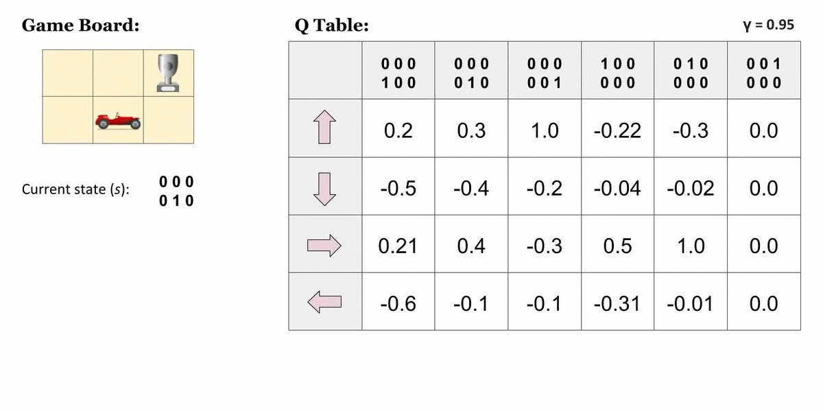
Q값을 구하는 방식(Q-table)
Img src : https://medium.com/data-science/qrash-course-deep-q-networks-from-the-ground-up-1bbda41d3677

Slide 23
DQN

Slide 24
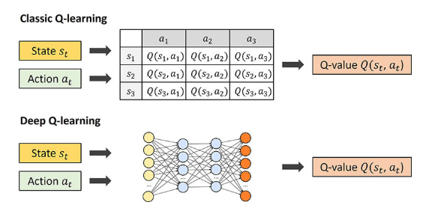
Q-learning + Deep learning = DQN
Img src : https://ai-com.tistory.com/entry/RL-%EA%B0%95%ED%99%94%ED%95%99%EC%8A%B5-%EC%95%8C%EA%B3%A0%EB%A6%AC%EC%A6%98-1-DQN-Deep-Q-Network

Slide 25
Q-network의 입력/출력
입력: 네트워크에는 상태 s를 넣어준다.
출력: 상태 s에서 택할 수 있는 모든 행동들 쌍에 대한 Q값을 벡터 형태로
출력해준다.
예) [Q(s,a1), Q(s,a2), Q(s,a3), Q(s,a4), … Q(s,an)]

Slide 26
왜 굳이 Q값을 DQN 네트워크로 구하려 할까?
1. state/action space가 커지더라도 사용할 수 있다. 예를 들어 이미지를 받아들여서
상태공간으로 사용한다면 각 픽셀별로 상태를 표현해야 하므로 기존 Q-table 방식은
필요한 메모리가 너무 커진다(특히 로봇 제어나 자율주행처럼 상태가 연속값이면
Q-table로는 정의 자체가 안됨).
딥러닝을 이용하면 비슷한 상태는 비슷한 Q값으로 일반화하여 예측하기에
필요한 메모리 공간이 훨씬 줄어들게 된다(네트워크 파라미터만 저장하면 되기에 메모리
효율도 좋음). 또한 DQN은 상태가 연속값이더라도 처리할 수 있다.

Slide 27
왜 굳이 Q값을 DQN 네트워크로 구하려 할까?
2. 일반화 능력이 강화된다. 즉 기존의 Q-table 방식은 경험해보지 못한 상태에 대해서는
Q값이 없으므로 추측을 하기 어렵지만, 신경망은 특유의 일반화 능력으로 학습한 영역
밖의 상태에 대해서도 어느정도 추론이 가능하다.

Slide 28
왜 굳이 Q값을 DQN 네트워크로 구하려 할까?
3. 다른 딥러닝 기법(CNN,RNN,Transformer)등 과 결합할 수 있기에 시각,언어,시계열 등
다양한 복잡한 입력을 처리할 수 있다. 즉, 고차원 센서 데이터로부터 직접 데이터를 받아
RL에 사용할 수 있다.

Slide 29
기존 문제점과 DQN의 해결방법
데이터 샘플 간 상관성(correlation problem): 순차적으로 수집한 (s,a,r,s’)경험들이
서로 강하게 연관되어 있기에 신경망에 넣으면 불안정해짐. 신경망 학습은 전제 상
데이터 샘플들이 독립적이고 균등 분포(i.i.d.)일때 안정화 되는데, 강화학습은 시간적
으로 서로 강하게 연관되어 있는 데이터들이기에 같은 trajectory(저 (s,a,r,s’)를 뽑는
경로, 즉 하나의 시나리오) 근처의 상태들은 거의 비슷하고 이에 따라 gradient
업데이트가 편향되거나 과도하게 특정 방향으로 쏠림.
→ Experience Replay 사용: 데이터를 Replay Buffer에 모아 무작위 샘플링 함으로써 데이터간의 상관성을 줄이고, 데이터를 재사용할 수 있기에 샘플 효율성도 높임.

Slide 30
기존 문제점과 DQN의 해결방법
타겟 값과 예측 값의 동시 업데이트(moving target problem) : 업데이트에서 사용하는 타겟 값(r + γ max Q(s’,a’))과 업데이트 하는 Q 값이 같은 네트워크로부터
뽑아 사용하기 때문에, Q값을 업데이트 하기 위해 네트워크가 업데이트 되면 타겟도 같이 업데이트 되며 목표값이 계속 요동치고 학습이 불안정해짐.
→ Target Network 사용: 일정 주기마다 Q 네트워크의 파라미터를 복사해놔서
안정된 타겟을 생성하고 사용함.

Slide 31
ε-greedy
어떤 정책이 가장 좋다고 판단했다고 해서 그 최적 정책이라고 믿는 정책으로
action을 선택하여 수행하면, 특정 행동만 고집하게 되어 다른 행동에 대한 평가는
하지 못하게 된다.
따라서 실제 action을 선택할 때, 일정 확률(ε)만큼은 최적의 행동이 아닌 random한
행동을 하여 다른 행동들을 탐색하고 나머지 확률만큼은 greedy하게 최적의 행동을
선택하는 것을 ε-greedy 방식이라고 한다.
즉, 탐색(exploration)과 활용(exploitation)의 균형을 맞추기 위한 방법인 것.
학습 초기에는 ε을 크게 하고, 학습 후반에는 ε를 줄여 사용한다.

Slide 32
DQN Algorithm 정리
1. Q-network, Target-network 초기화
2. Replay Buffer 준비
3. 매 에피소드마다:
3-1: 현재 상태 s 관찰
3-2: ε-greedy로 행동 a 선택
3-3: 행동 수행 → 보상 r, 다음상태 s’ 관찰
3-4: (s,a,r,s’,done)을 Replay Buffer에 저장(여기서 done은 에피소드 끝을
의미하는 트리거로 이 값이 True(0)이 되면 업데이트 종료)
3-5: Replay Buffer에서 무작위로 샘플 뽑기
3-6: Target-network로 타겟 Q값 계산
3-7: Q-network 업데이트(loss 최소화)
3-8: 일정 주기마다 Target-network 파라미터도 갱신
4. ε 감소(ε-decay)
5. 목표 성능 도달할 때까지 반복(3~4)

Slide 33
간단한 실습

Slide 34
Grid-World
y
로봇(세모)이 start지점에서 시작하여
Goal 좌표에 도달하면 성공시키는 게임입니다.
로봇은 상하좌우로 이동할 수 있으며,
Goal에 도달하면 +20점의 보상을, 함정(빨강X)
에 도달하면 -10점의 페널티를 가지게 됩니다.
로봇이 같은 지점을 반복하여 되풀이하는 것을
방지하기 위해 Goal이 아닌 다른 지점으로 이동할
때마다 작은 페널티인 -0.1점을 줍니다.
또한 좌표 밖(벽)으로 이동하려고 한다면 좌표가
제자리로 유지되며 똑같이 이동 페널티를 받습니다.
x
start
 |  |  | X
 |  |  | Goal
 | X
더 엄밀히 MDP 환경을 정의하려면 로봇에 내리는 명령(action)에 확정적으로 이동하는
것이 아닌 확률적으로 이동해야 합니다.(예: 바람이 불 수 있기에 20% 확률로 명령 방향이
아닌 나머지 방향으로 이동하는 등) 그러나 예제를 간단하게 하기 위해 deterministic하게
정의했습니다.

Slide 35
논문들 링크
Q-learning 기반
1. DQN(2015): https://arxiv.org/pdf/1312.5602
2. C51(2017): https://arxiv.org/pdf/1707.06887
3. QR-DQN(2018): https://arxiv.org/pdf/1710.10044
4. CQL(2020): https://arxiv.org/pdf/2006.04779
Off-policy Continuous Control 기반
1. DDPG(2015): https://arxiv.org/pdf/1509.02971
2. TD3(2018): https://arxiv.org/pdf/1802.09477
3. SAC(2018): https://arxiv.org/pdf/1801.01290
On-policy(policy gradient) 기반
1. REINFORCE(1992):
https://link.springer.com/content/pdf/10.1007/BF00992696.pdf
2. Policy gradient(1999):
https://proceedings.neurips.cc/paper_files/paper/1999/file/464d828b85b0bed98e80ade0a5c43b0f-Paper.pdf
3. A2C&A3C(2016): https://arxiv.org/pdf/1602.01783
4. TRPO(2015): https://arxiv.org/pdf/1502.05477
5. PPO(2017): https://arxiv.org/pdf/1707.06347
Model-based 기반
1. MBPO(2019): https://arxiv.org/pdf/1906.08253
2. DREAMER V1,2(2020,2021): https://arxiv.org/pdf/1912.01603, https://arxiv.org/pdf/2010.02193
3. MOPO(2020): https://arxiv.org/pdf/2005.13239

